Slide 1
Цифровые образовательные технологии в начальной школе
на примере
Яндекс Учебник

Slide 2
Яндекс Учебник
Это бесплатный сервис для учителей начальной школы с заданиями по русскому языку, математике, окружающему миру с автоматической проверкой и мгновенной обратной связью для ребенка и учителя.
Большой выбор заданий :
- соответствуют школьной программе и
представлены в знакомой для детей учебной форме: всё
просто, понятно и удобно.
-Задания разной степени сложности
Конструктор уроков:
-Можно выбрать готовые тематические подборки
Яндекс учебник позволяет учителю экономить своё время
и работать с индивидуальными траекториями каждого
ребёнка

Slide 3
-Можно выбрать задания из каталога.
Статистика (количество правильно(либо ошибочно)решённых заданий, возможность посмотреть задания, в которых ученики допустили ошибки)
По каждому ученику
По всему классу
По каждому уроку

Slide 4
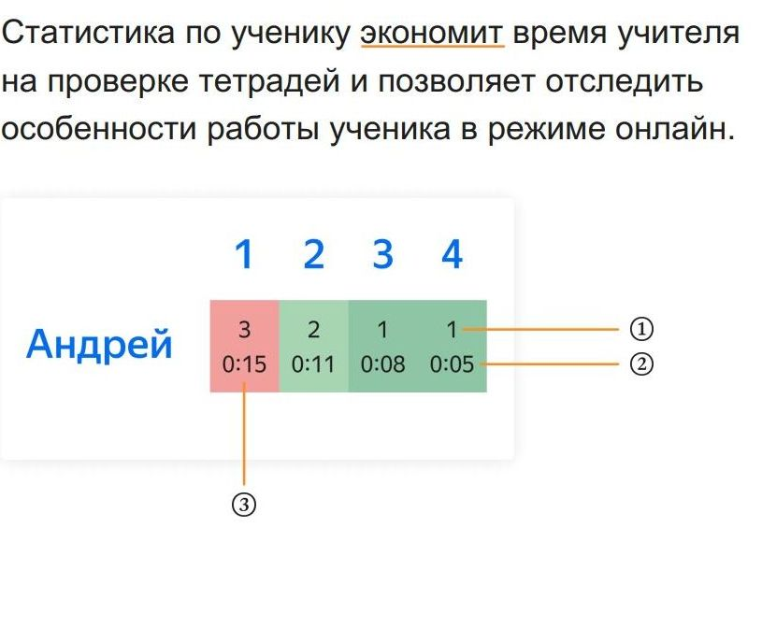

Slide 5
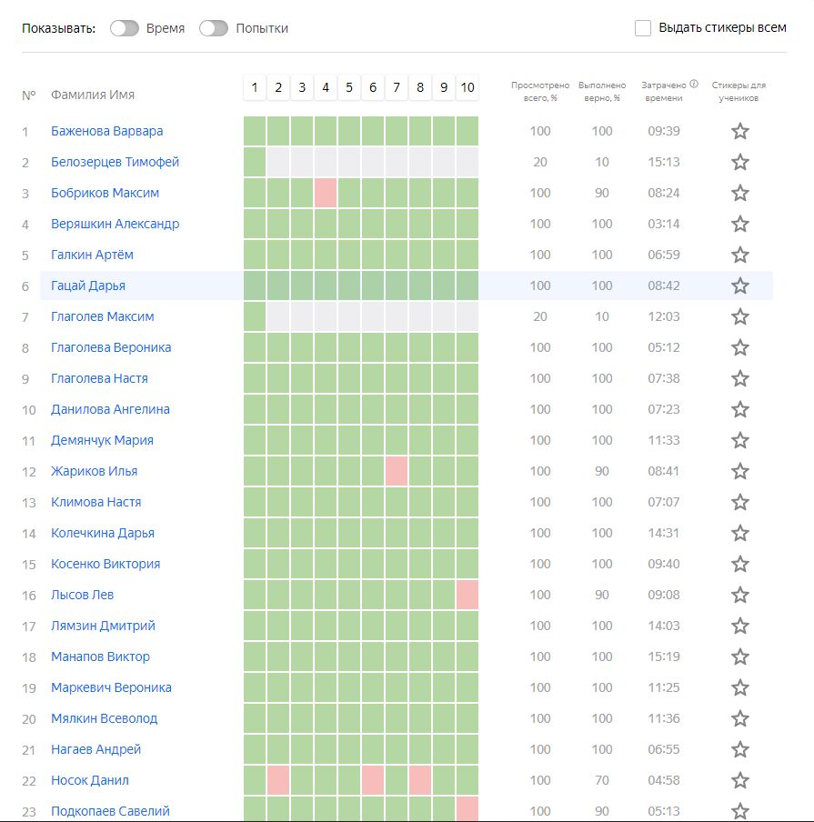
Результаты решения заданий

Slide 6
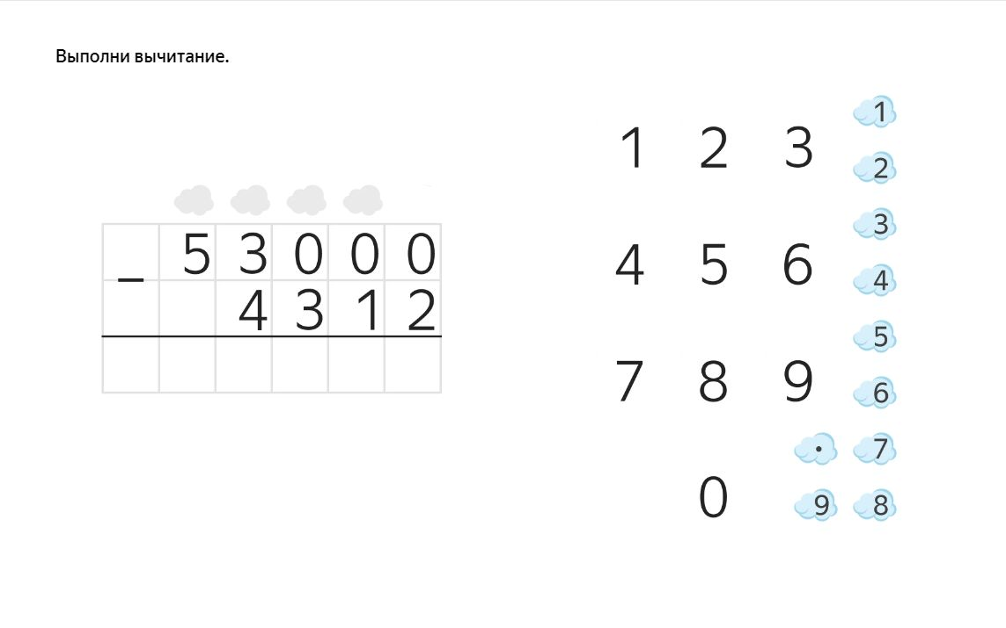

Slide 7
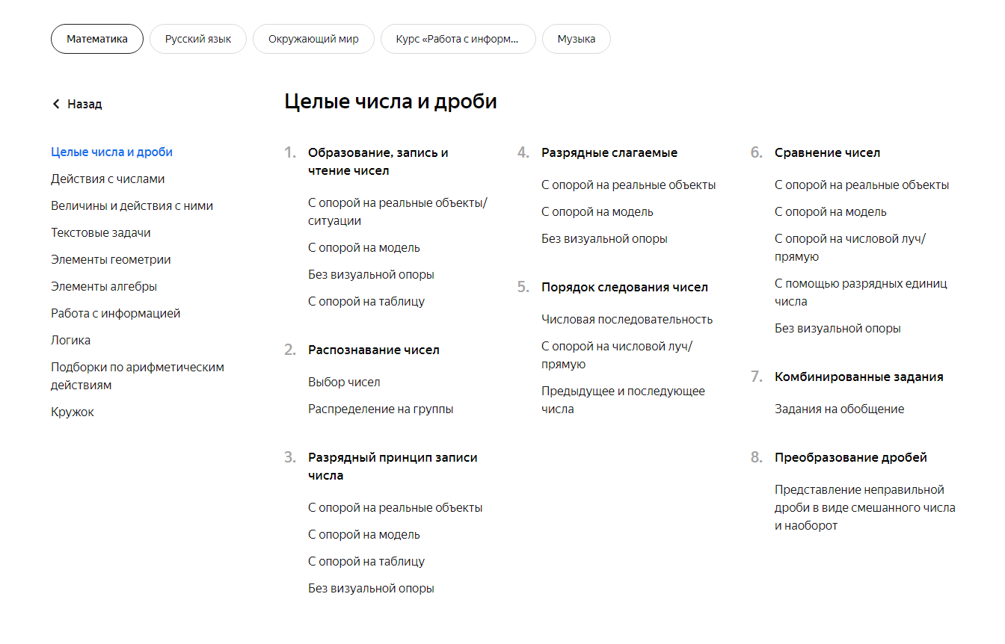

Slide 8
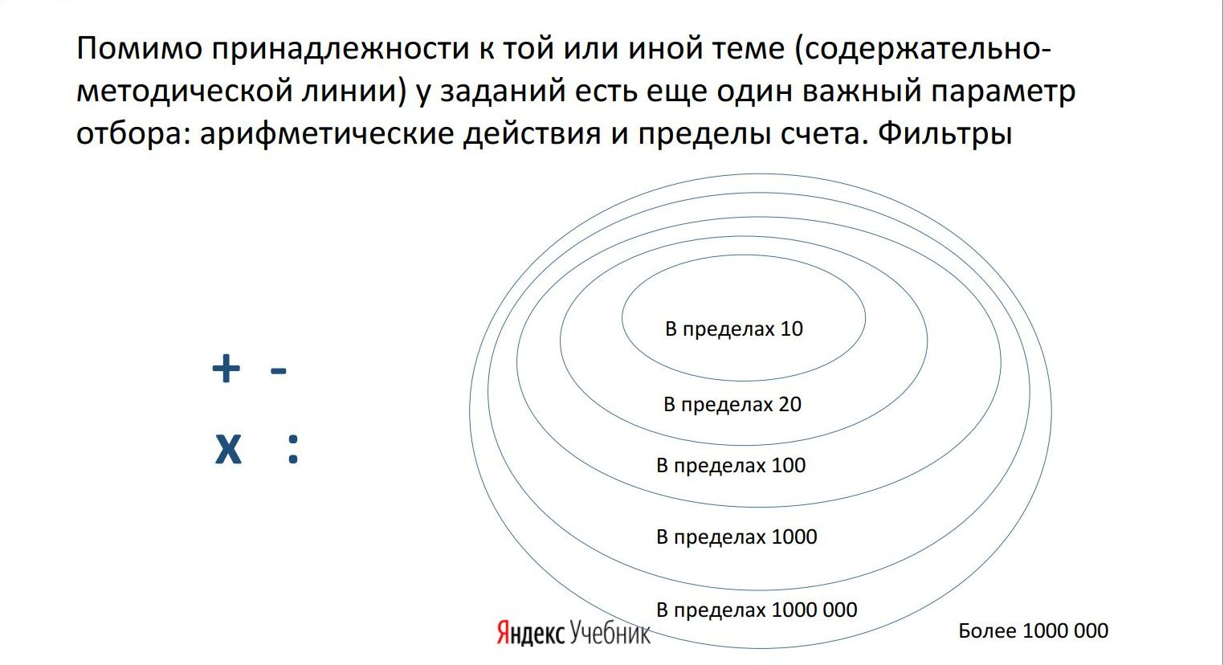

Slide 9
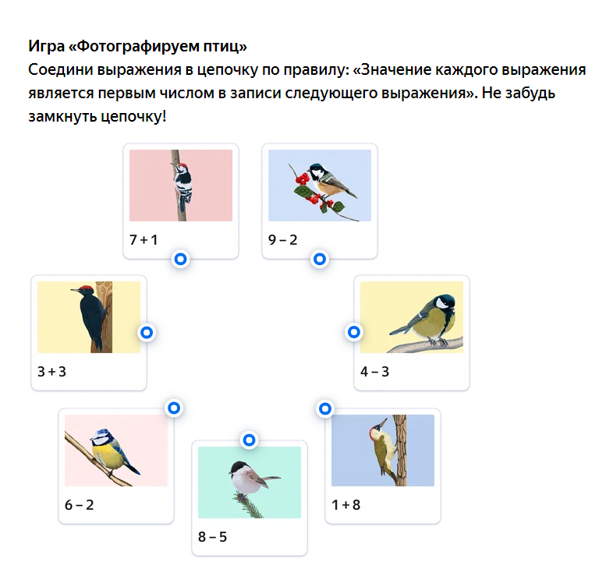
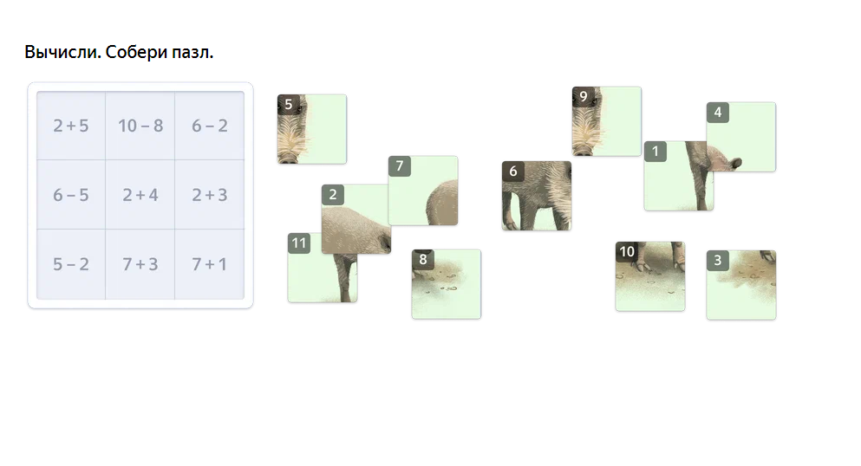

Slide 10
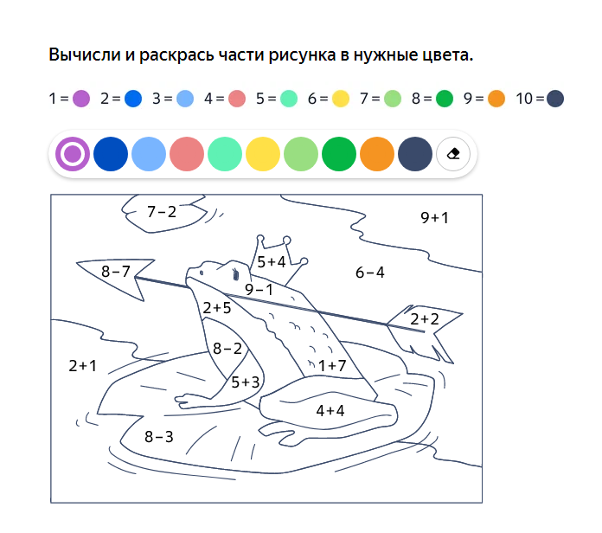

Slide 11
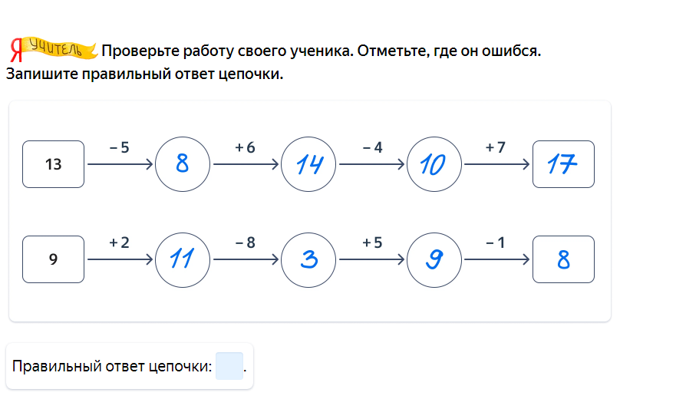

Slide 12
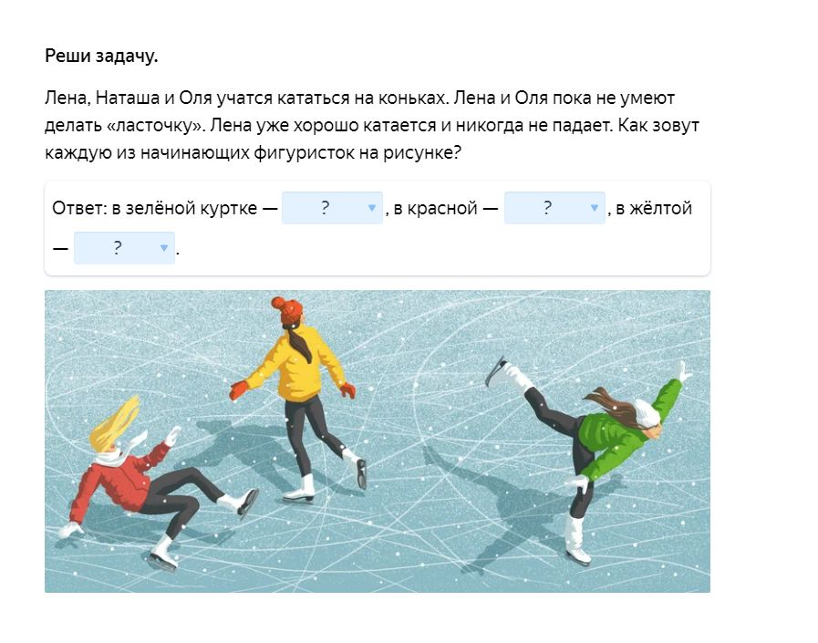

Slide 13
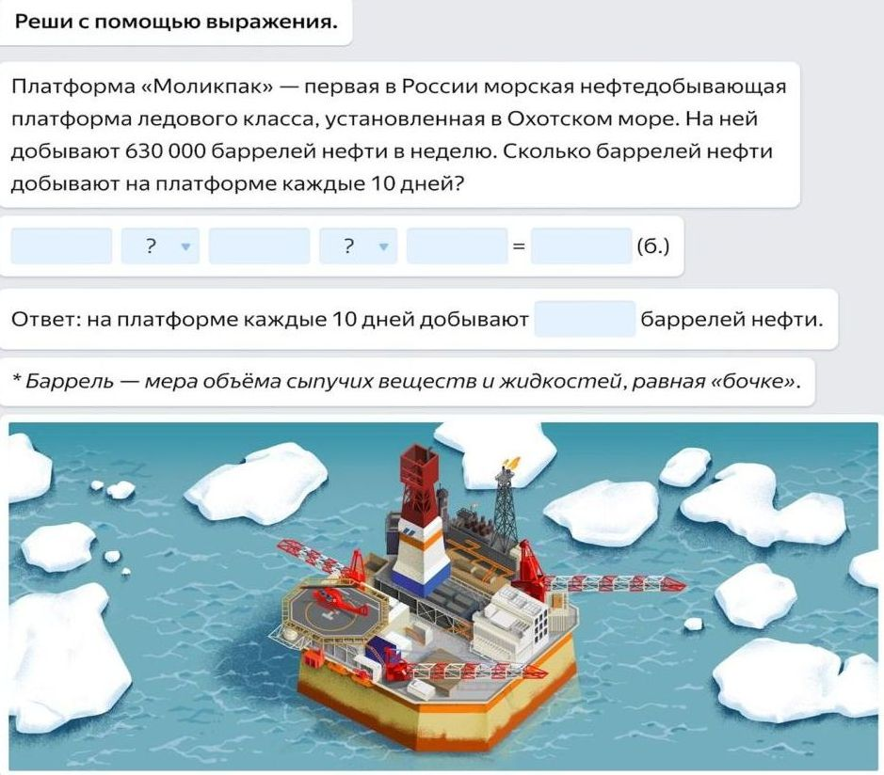

Slide 14
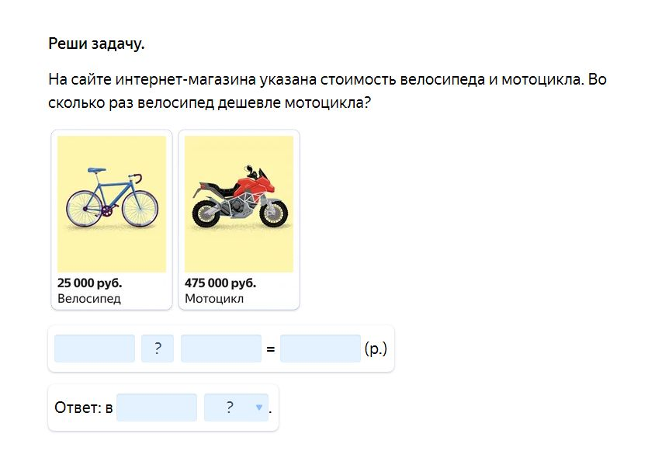

Slide 15
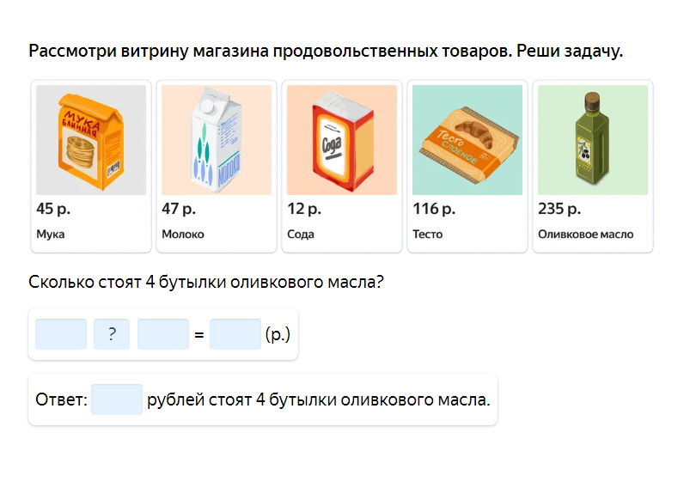

Slide 16
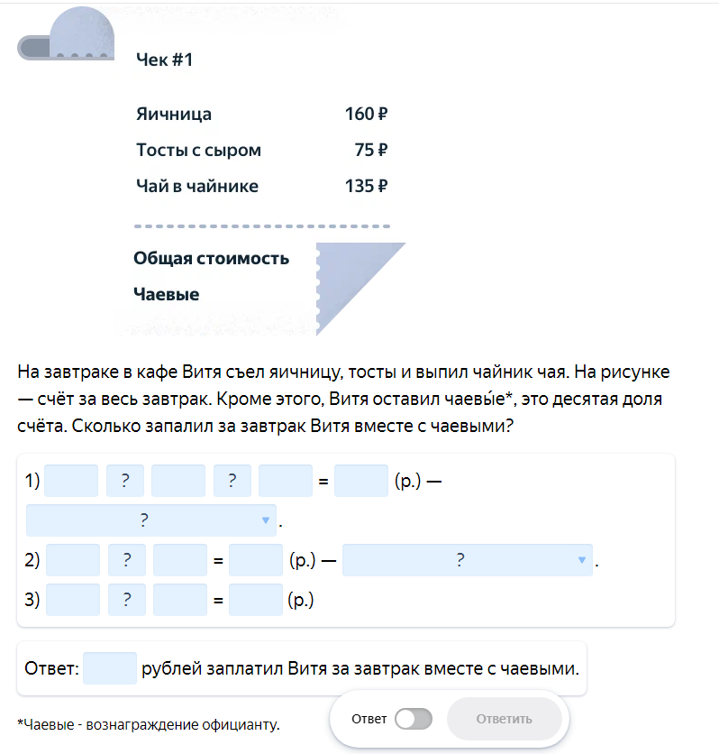

Slide 17
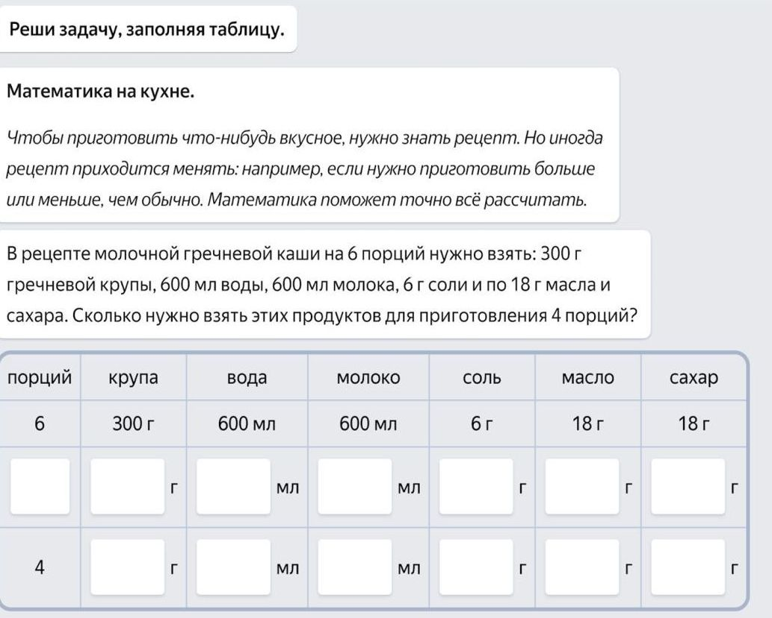

Slide 18
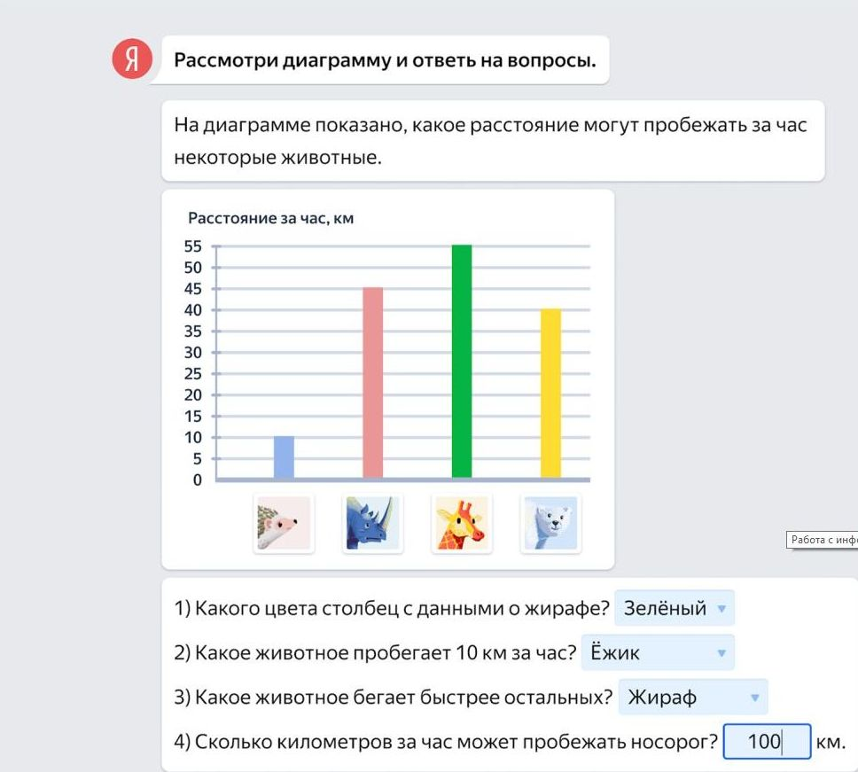

Slide 19
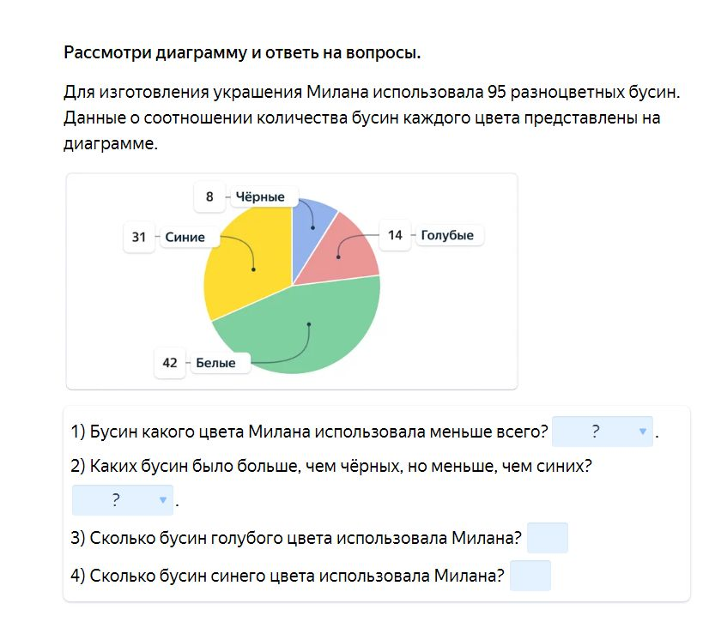

Slide 20
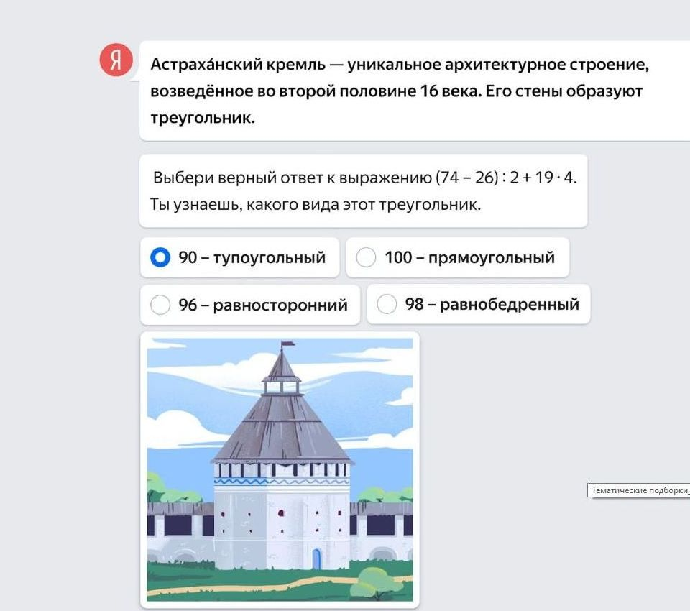

Slide 21
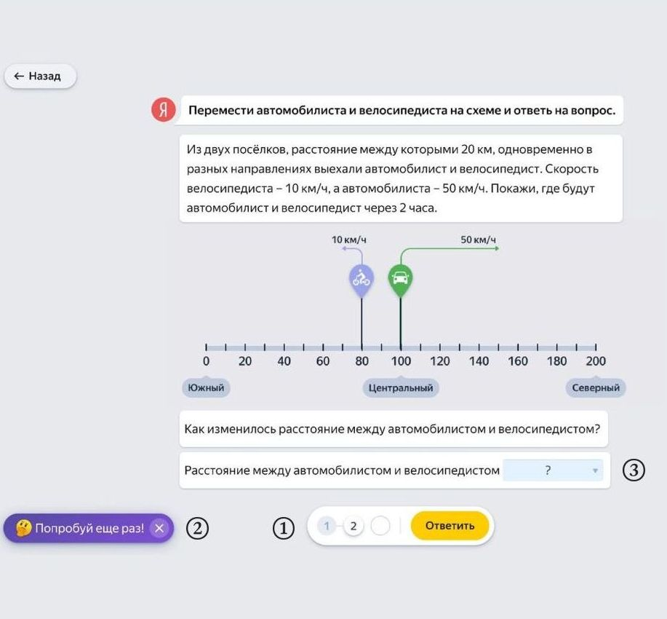

Slide 22
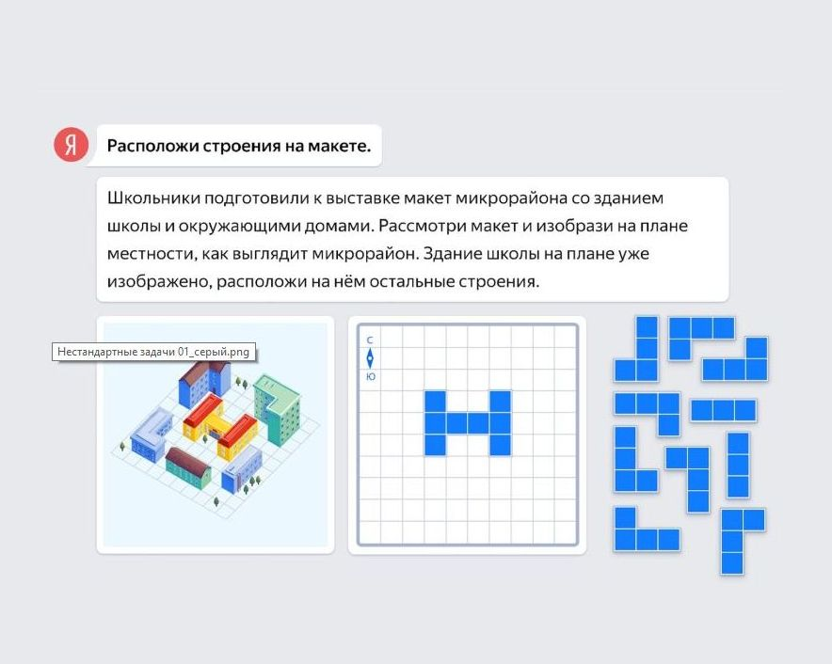

Slide 23
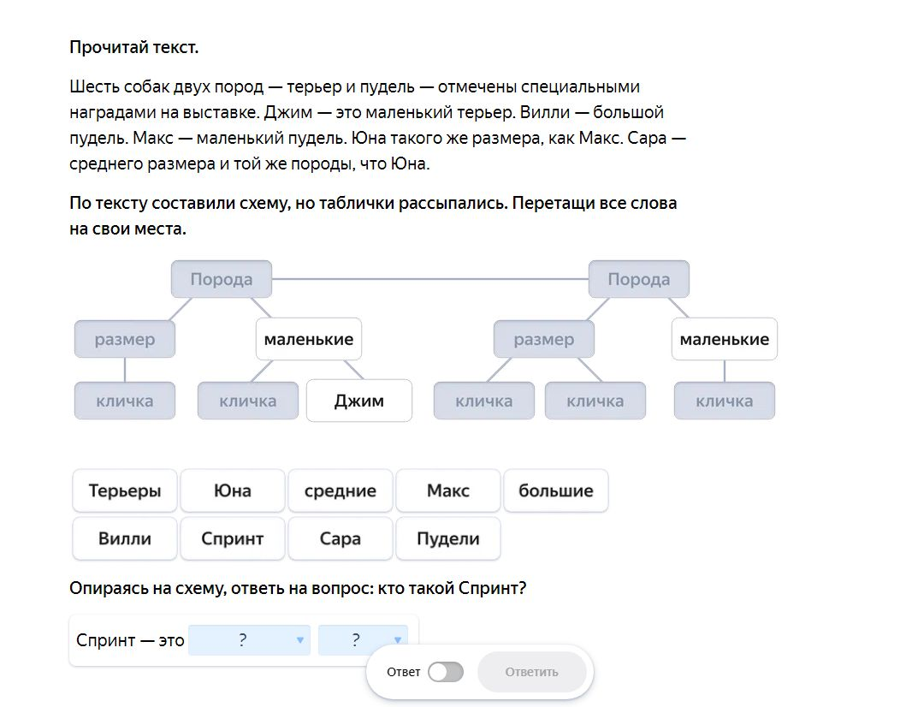

Slide 24
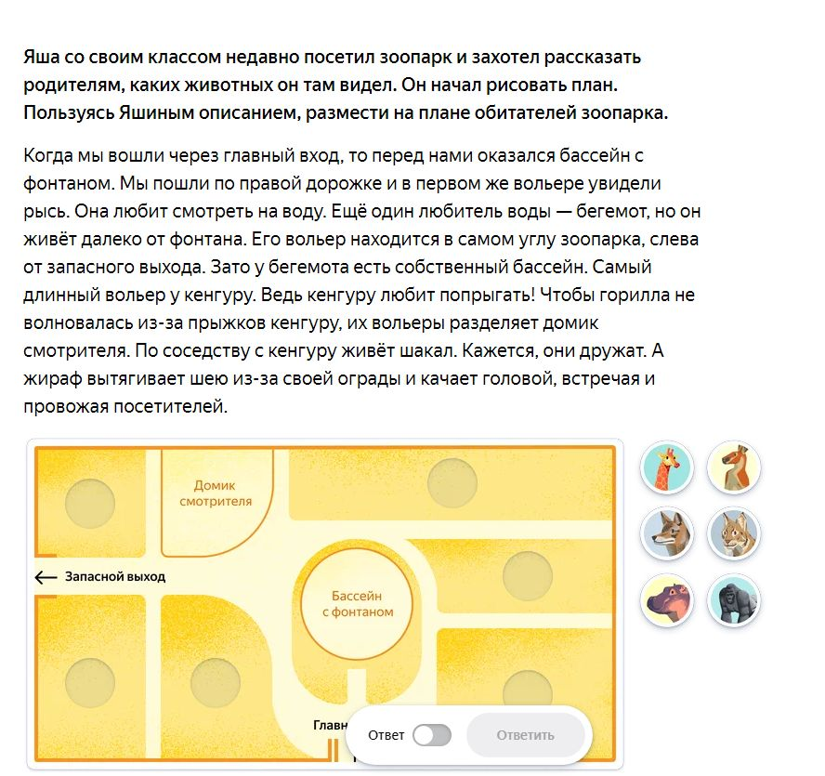

Slide 25
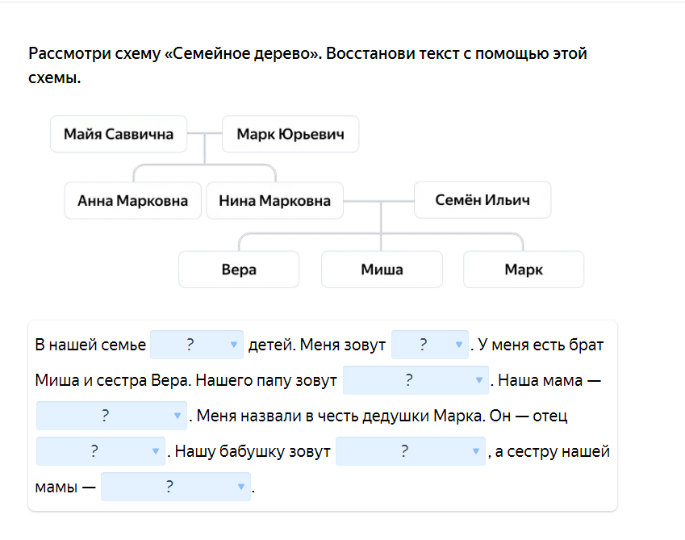

Slide 26
Любая современная технология не должна увеличивать нагрузку ученика и учителя, а наоборот - снижать ее.
Время, которое высвобождается - нужно использовать по делу. У детей появляется возможность больше отдыхать. А детский отдых – верный путь к эффективному обучению.
Учению с увлечением!

Slide 27
Очень важно понять каждому педагогу, что
Мы все вместе работаем на результат, который покажут наши дети. Именно нам решать,
чему учить?
зачем учить?
как учить?
А главное - как учить результативно?

Slide 28
Век XXI – век открытий,
Век инноваций, новизны,
Но от учителя зависит,
Какими дети быть должны.
Желаем вам, чтоб дети в вашем классе
Светились от улыбок и любви,
Здоровья вам и творческих успехов
В век инноваций, новизны!

Slide 29


